Slide 1
Презентация данных
Трушин Дмитрий

Slide 2
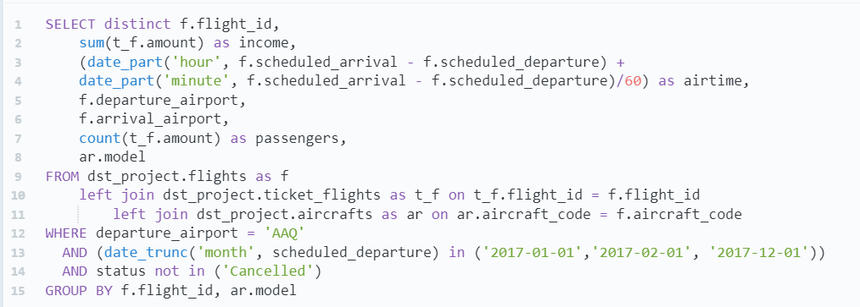
Задача
Подготовить к анализу данные вылетов из Анапы за зиму 2017, для последующего анализа выгодности

Slide 3
Датасет из базы данных
Из базы данных я выгрузил признаки, наиболее важные для построения модели:
Идентификационный номер рейса
Выручка
Время в полете
Аэропорты вылета/прилета
Число пассажиров
Позднее были вычислены затраты на перелет и доходность
Наибольшее влияние на доходность имеет количество пассажиров, а на расходы- время в воздухе

Slide 4
Расчет выгодности
Расчет выгодности производился путем вычета из суммы всех билетов затрат на топливо. Информация о стоимости за тонну бралась с официального сайта Росавиации
Расчет выгодности в Python:
aero['cost'] = aero['model'].apply(
lambda x: aero['airtime']*47101*2.400 if x == 'Boeing 737-300' else aero['airtime']*47101*1.700)

Slide 5
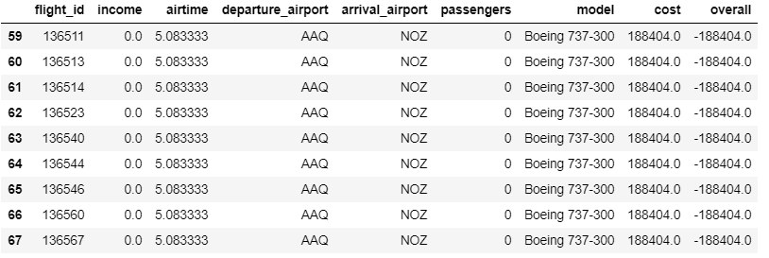
Итоги
Отрицательную выручку имеют девять рейсов. Что примечательно, это – единственные рейсы,
летящие в аэропорт NOZ. Более того, их счетчик пассажиров равен нулю, что свидетельствует об
отсутствии полезной нагрузки самолета. Если эти самолеты-не грузовые, то их отмена принесет
выгоду 1695636 рублей

Slide 6
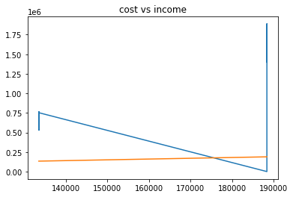
Выручка vs стоимость
x = aero['cost']
y = aero['income']
y_1 = x
fig, ax = plt.subplots()
plt.title('cost vs income')
fig = plt.plot(x , y, x ,y_1)
plt.show()
Рейсы синего графика, находящиеся ниже оранжевого - убыточны

Slide 7
Предложения по улучшению базы
Возможно, последующий анализ бы улучшился, если в базу были добавлены:
Цель перелета (Грузовой/Пассажирский/Перегон)
Возможность онлайн – бронирования
Стоимость топлива на момент перелета

